Slide 1
OOP mit Java
Objekt

Slide 2
Objekt
Begriff „Objekt“ ist sehr allgemein
Objekt = Gegenstand, der im Programm
eine Rolle spielt
Beispiele für Objekte
  Graphische Elemente
  (Menüs, Buttons, Dialoge, …)
  Dinge, die der Benutzer bearbeitet
  (Texte, Bilder, Produkte, Kundenprofile, …)
  Programmkomponenten
  (Drucker- und Netzwerkschnittstelle, ...)

Slide 3
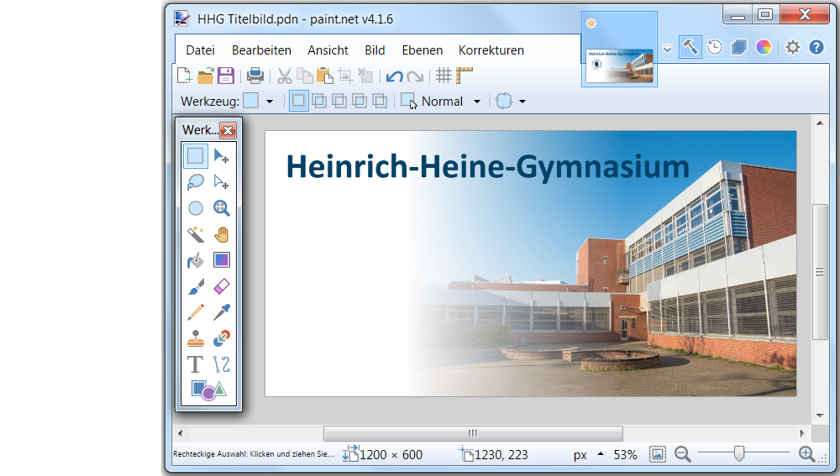
Beispiel: Paint

Slide 4
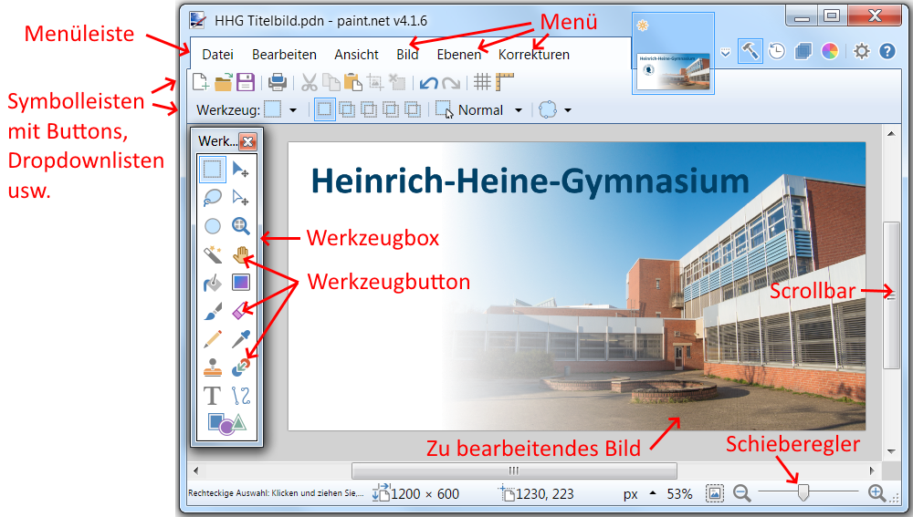
Beispiel: Paint
asdf

Slide 5


Slide 6
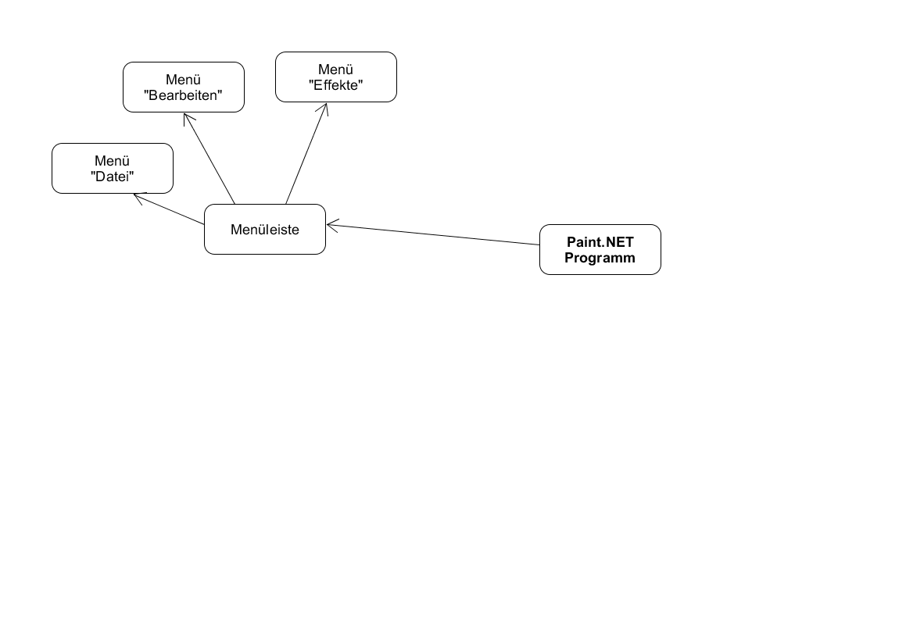

Slide 7
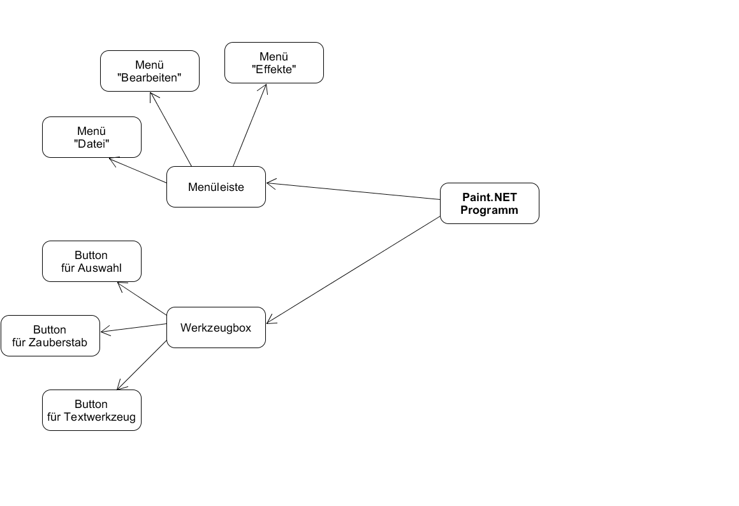

Slide 8
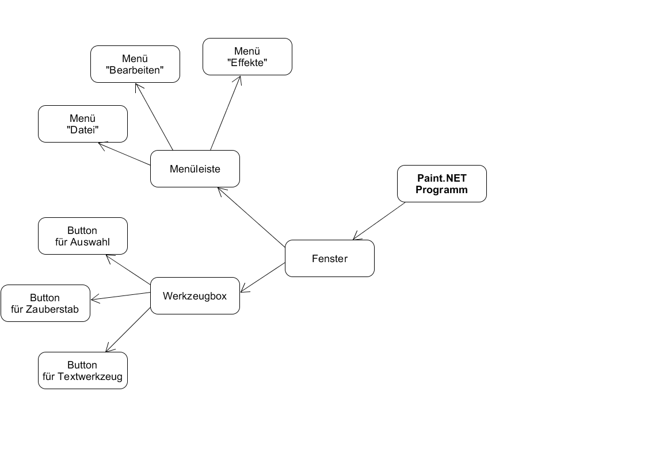

Slide 9
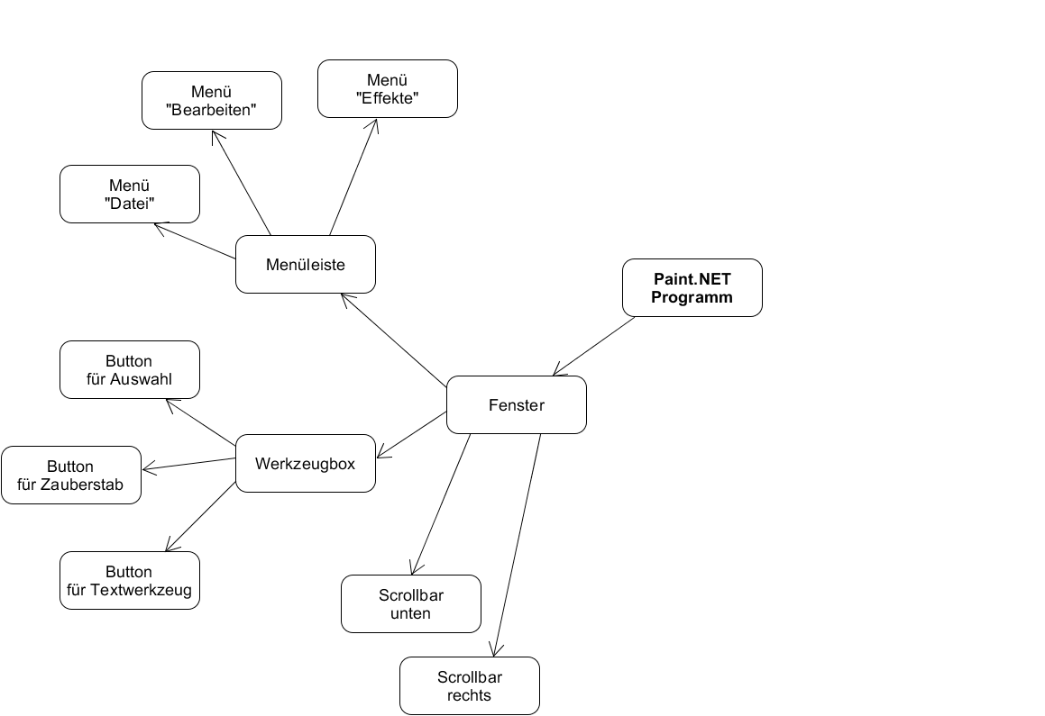

Slide 10
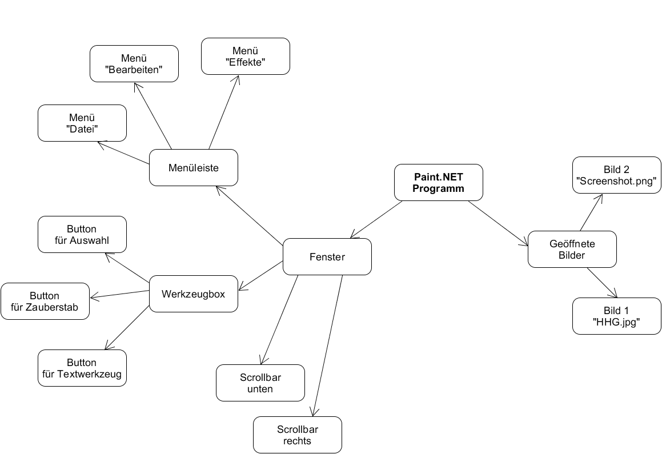

Slide 11
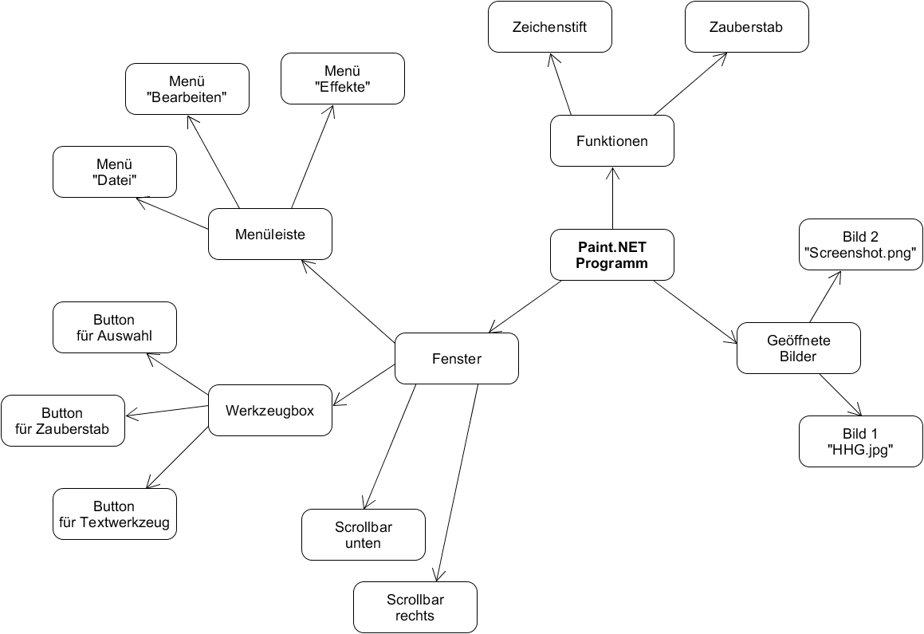

Slide 12
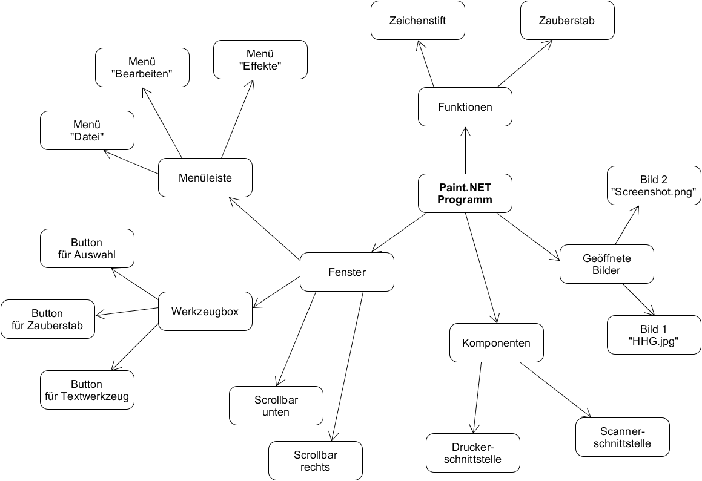

Slide 13
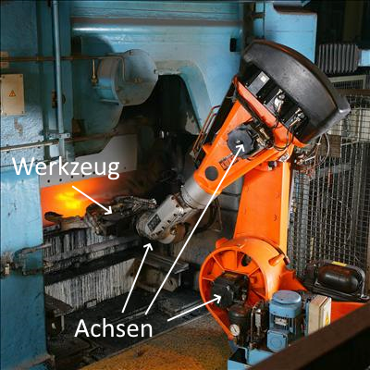
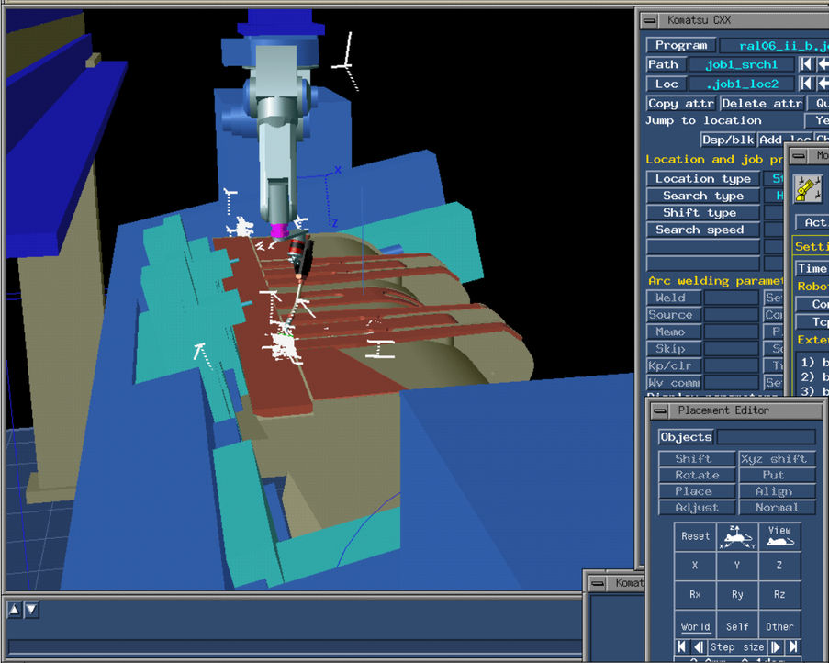
Beispiel: Industrieroboter
Roboter mit
Steuerungssoftware
„Bedienfeld“
zur Programmierung

Slide 14
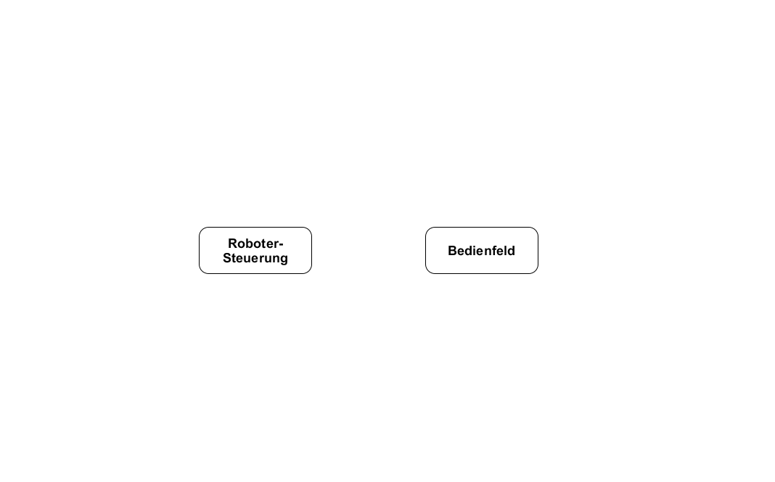

Slide 15


Slide 16
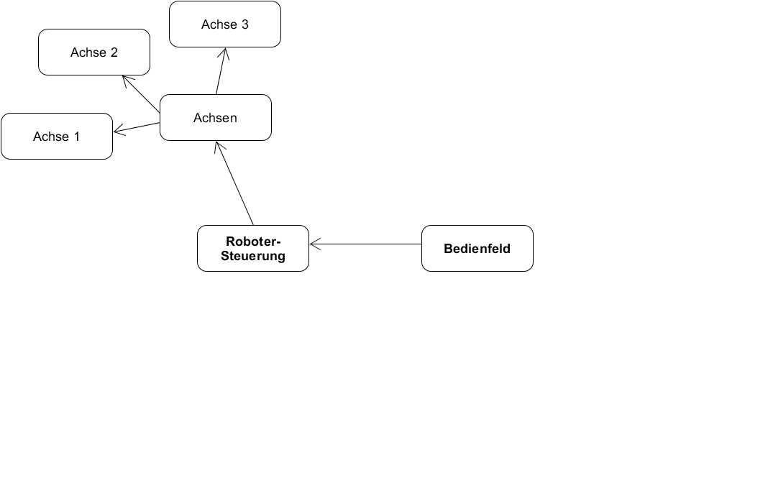

Slide 17
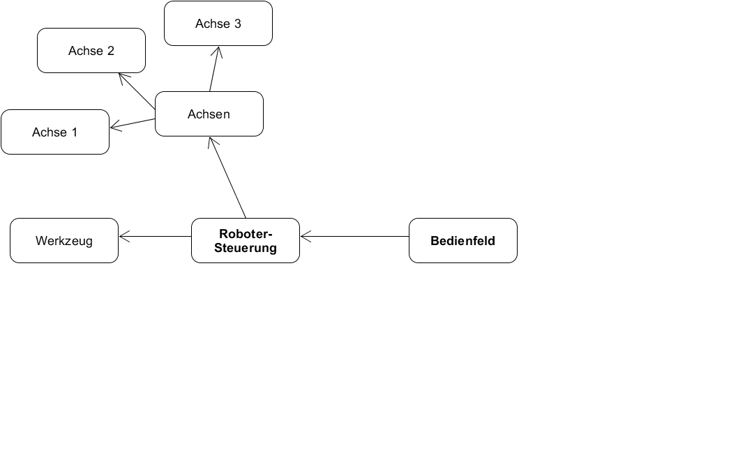

Slide 18
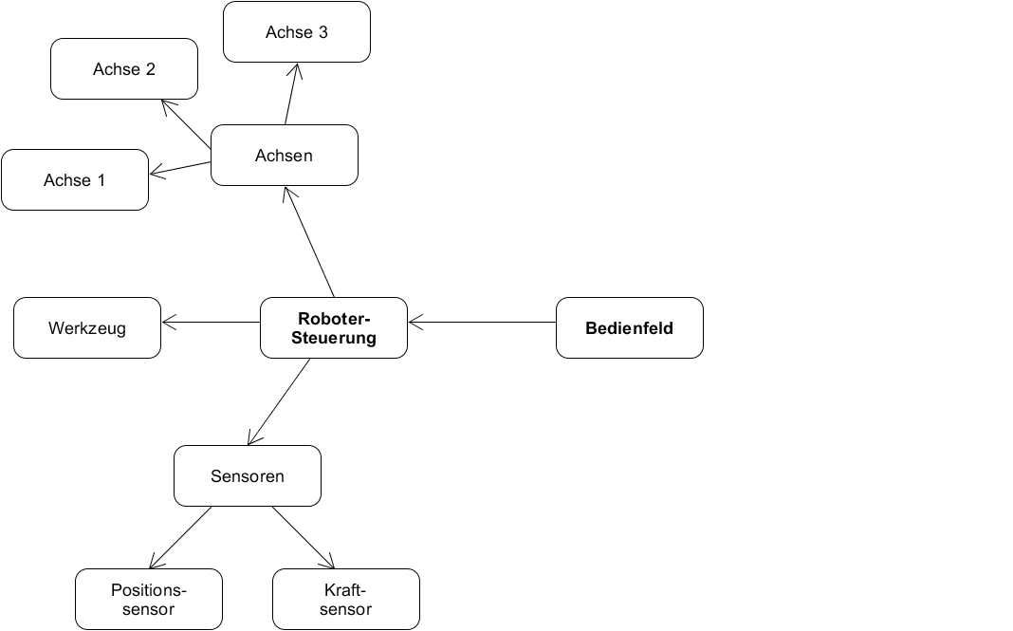

Slide 19
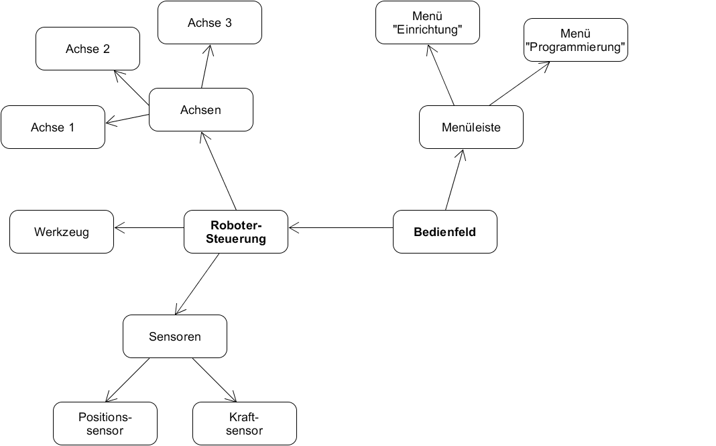

Slide 20
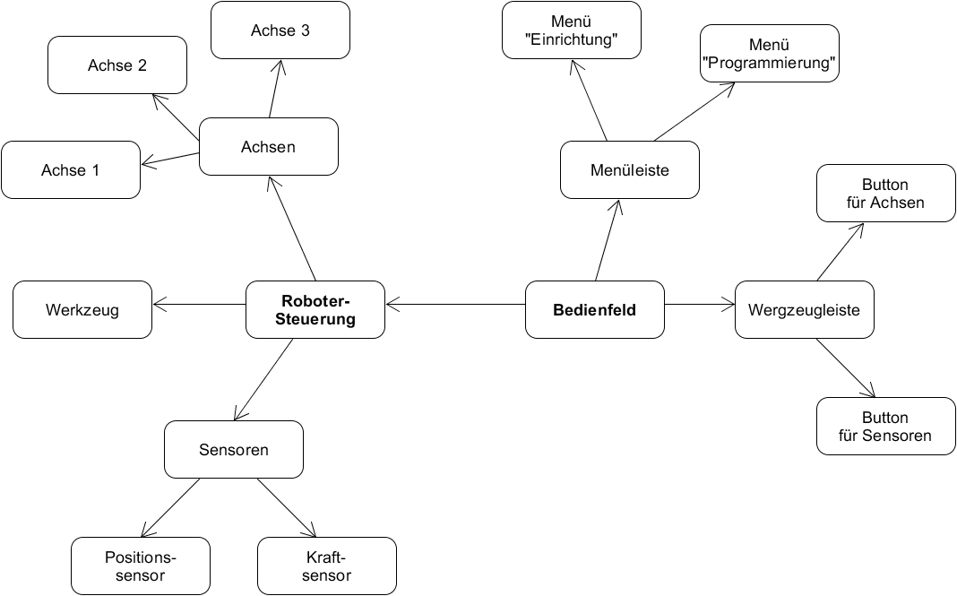

Slide 21
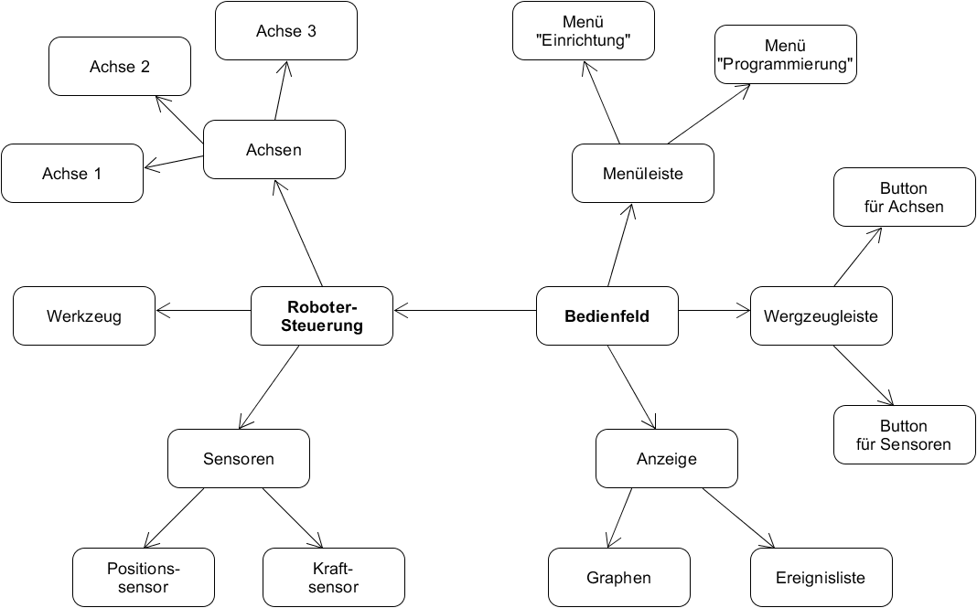

Slide 22
Autor / Quellen
Autor:
Christian Pothmann (cpothmann.de)
Freigegeben unter CC BY-NC-SA 4.0, März 2021
Grafiken:
HHG-Gebäude
Copyright Heinrich-Heine-Gymnasium Köln
Roboter
KUKA GmbH / en.wikipedia.org
Programmieroberfläche
Komatsu Ltd / en.wikipedia.org, Lizenz CC BY-SA 2.1

